Slide 1

ВОПРОСЫ ПРОФИЛАКТИКИ СУИЦИДАЛЬНОГО ПОВЕДЕНИЯ НЕСОВЕРШЕННОЛЕТНИХ

Slide 2
Самоубийство – это преднамеренный акт убийства самого себя. Причинами самоубийства являются психические нарушения (такие как депрессия, проблемы личности, алкогольная зависимость или шизофрения), а также физические заболевания, такие как неврологические болезни, рак и ВИЧ-инфекция. Существуют эффективные стратегии и меры по предотвращению самоубийств (https://www.who.int/topics/suicide/ru/# - официальный сайт Всемирной организации здравоохранения).

Slide 3

Ежегодно около 800 000 человек лишают себя жизни (один человек каждые 40 секунд), а значительно большее число людей совершают попытки самоубийства.
Самоубийства являются третьей по значимости ведущей причиной смертности в возрастной группе 15–19 лет.
На страны с низким и средним уровнем дохода приходится 79% самоубийств в мире.
В глобальных масштабах для совершения самоубийства чаще всего используются пестициды, повешение и огнестрельное оружие.

Slide 4
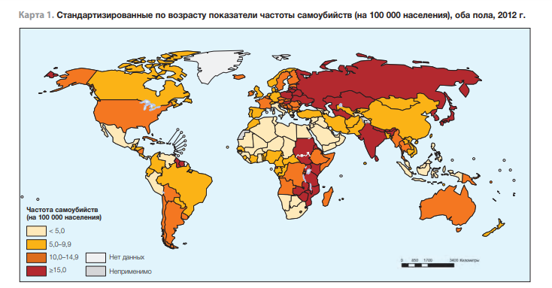

Slide 5
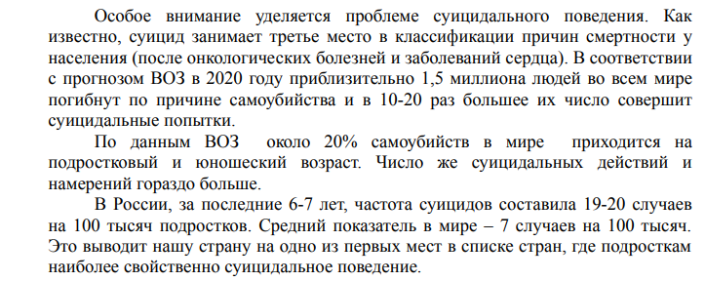

Slide 6
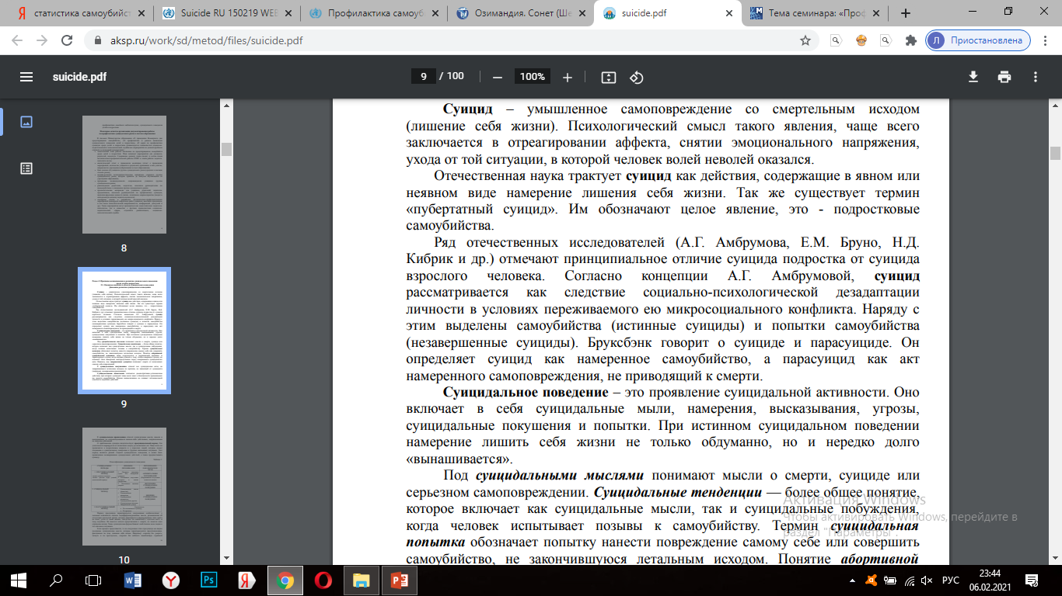
Понятия

Slide 7
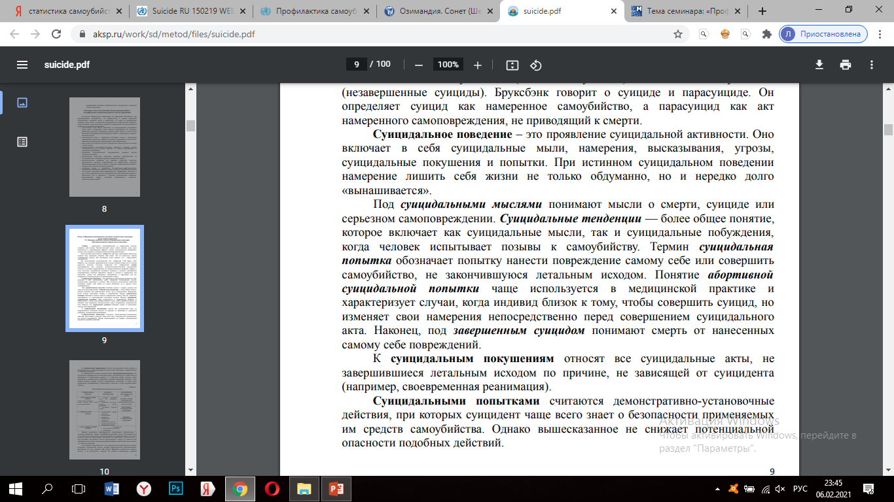

Slide 8
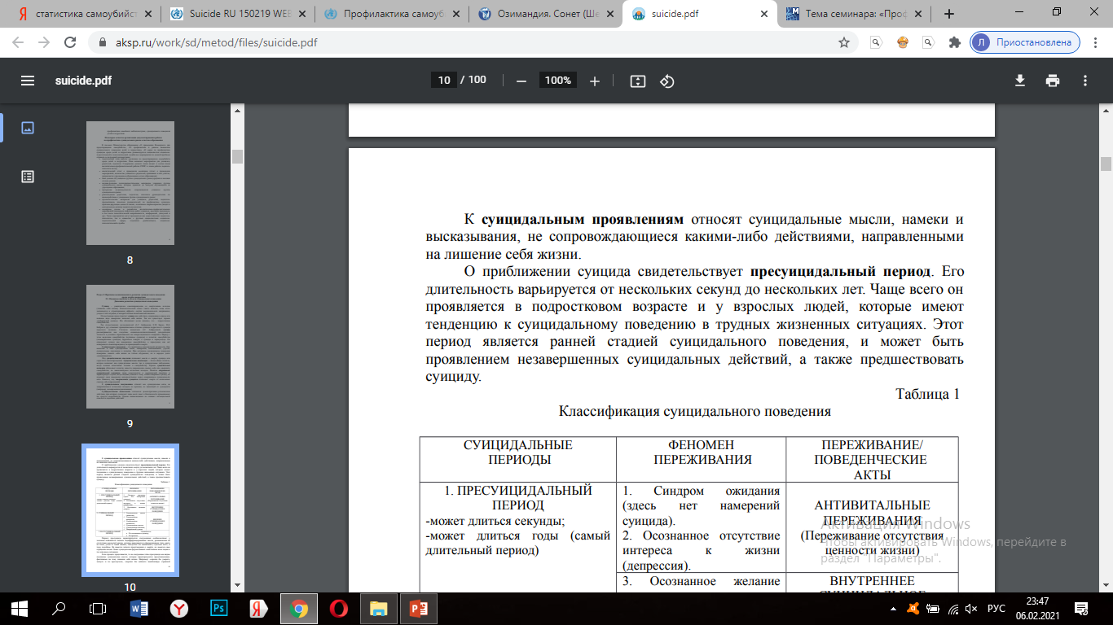

Slide 9
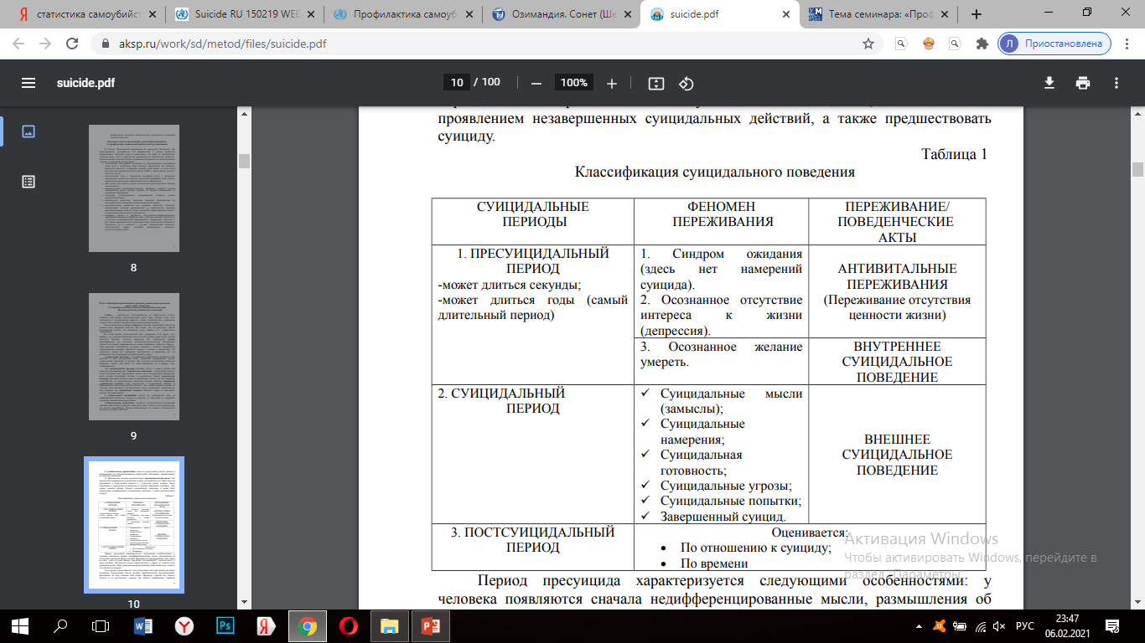

Slide 10
Причины суицидального поведения
Одна из классификаций выделяет четыре основные причины самоубийства:
- изоляция (чувство, что тебя никто не понимает, тобой никто не интересуется);
- беспомощность (ощущение, что ты не можешь контролировать жизнь, все зависит не от тебя);
- безнадежность (когда будущее не предвещает ничего хорошего);
- чувство собственной незначимости (уязвленное чувство собственного достоинства, низкая самооценка, переживание некомпетентности, стыд за себя).

Slide 11
Причинами суицидов в детском и подростковом возрасте может быть следующее:
1) Несформированное понимание смерти. В понимании ребенка смерть не означает бесповоротное прекращение жизни. Ребѐнок думает, что всѐ можно будет вернуть назад. У подростков понимание и осознание страха смерти формируется не раньше 18 лет.
2) Ранняя половая жизнь, приводящая к ранним разочарованиям. При этом возникает ситуация, по мнению подростка, не совместимая с представлением "как жить дальше" (потеря любимого, наступление нежеланной беременности и т.д.), т.е. происходит утрата цели.
3) Дисгармония в семье.
4) Саморазрушаемое поведение (алкоголизм, наркомания, криминализация общества).
5) В подавляющем большинстве случаев суицидальное поведение в возрасте до 15 лет связано с реакцией протеста, особенно частым источником последних являются нарушенные внутрисемейные, внутришкольные или внутригрупповые взаимоотношения. 70% подростков, в качестве повода, толкнувшего их на попытку суицида, называли разного рода школьные конфликты. Но причиной является, как правило, неблагополучие в семье. Однако это «неблагополучие» имеет не внешний, но содержательный характер: в первую очередь нарушены родительско-детские отношения. Роль «последней капли» играют школьные ситуации, поскольку школа — это место, где ребенок проводит значительную часть своего времени.
6) Депрессия также является одной из причин, приводящих подростка к суицидальному поведению.

Slide 12
К «группе риска» по суициду относятся подростки:
с нарушением межличностных отношений;
одиночки;
злоупотребляющие алкоголем или наркотиками, отличающиеся девиантным или криминальным поведением, включающим физическое насилие;
с затяжным депрессивным состоянием;
сверхкритичные к себе подростки; страдающие от недавно испытанных унижений или трагических утрат, от хронических или смертельных болезней;
фрустрированные несоответствием между ожидавшимися успехами в жизни и реальными достижениями;
страдающие от болезней или покинутые окружением подростки;
из социально-неблагополучных семей - уход из семьи или развод родителей; из семей, в которых были случаи суицидов.
Признаки эмоциональных нарушений, лежащих в основе суицида потеря аппетита или импульсивное обжорство, бессонница или повышенная сонливость в течение, по крайней мере, последних дней, частые жалобы на соматические недомогания (на боли в животе, головные боли, постоянную усталость, частую сонливость), необычно пренебрежительное отношение к своему внешнему виду, постоянное чувство одиночества, бесполезности, вины или грусти, ощущение скуки при проведении времени в привычном окружении или выполнении работы, которая раньше приносила удовольствие, уход от контактов, изоляция от друзей и семьи, превращение в человека «одиночку», нарушение внимания со снижением качества выполняемой работы, погруженность в размышления о смерти, отсутствие планов на будущее, внезапные приступы гнева, зачастую возникающие из-за мелочей. Суицидальными подростками, в целом, часто руководят амбивалентные чувства. Они испытывают безнадежность, и в то же самое время надеются на спасение.

Slide 13
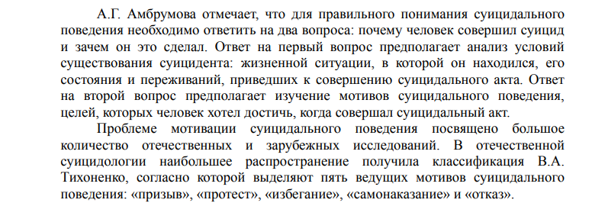
Мотивы

Slide 14


Slide 15
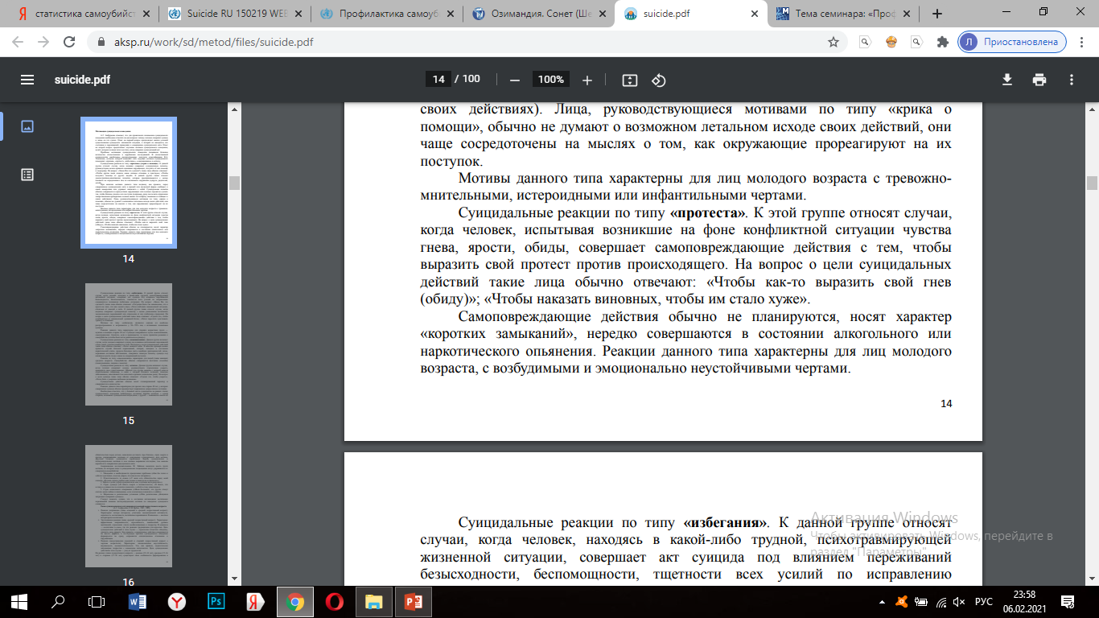

Slide 16
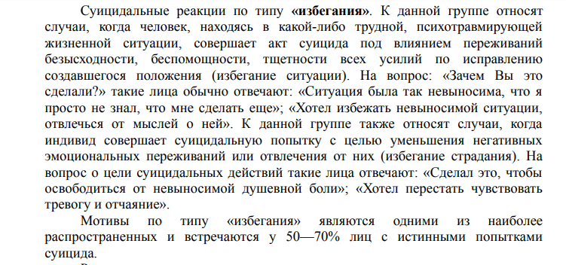

Slide 17
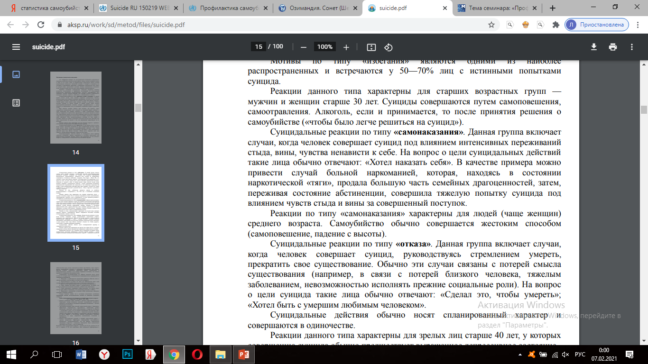

Slide 18
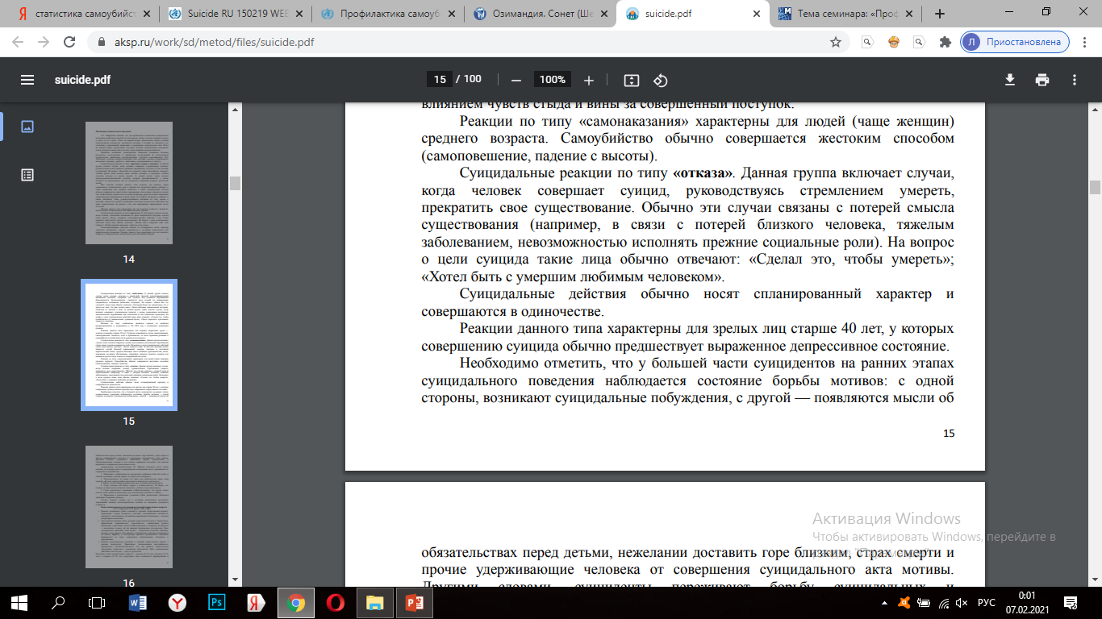

Slide 19
Особенности проявлений суицидального поведения в детском и подростковом возрасте
Суицидальное поведение в подростковом возрасте чаще имеет демонстративный характер, в том числе - шантажа. Лишь у 10% подростков имеется истинное желание покончить с собой (покушение на самоубийство), в 90% - это крик о помощи. В подростковом возрасте чаще всего речь идет не о «покушении на самоубийство», а лишь о применении «суицидальной техники» для достижения той или иной первичной (несуицидальной) цели. Исследования личностных особенностей подростков с суицидальным поведением, показали, что для большинства из них характерна импульсивность, проявляющаяся в неспособности подростка сколько-нибудь продолжительное время обдумывать принятые решения, предусмотреть последствия совершаемого поступка и смоделировать свое поведение таким образом, чтобы не пострадали самолюбие и собственные интересы. Изменение настроения у таких подростков обычно зависело от мимолетных и незначительных впечатлений, а в конфликтной ситуации у них легко возникало состояние растерянности с элементами тревоги, вегетативными нарушениями (тахикардия, гипергидроз, яркая игра вазомоторов лица, сухость во рту и т. п.)

Slide 20
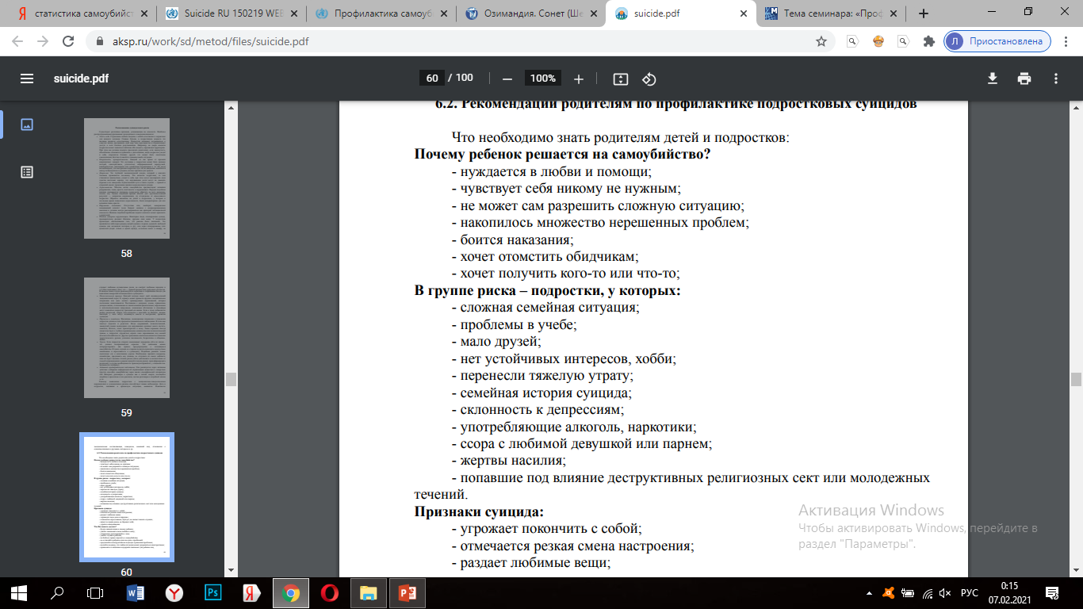

Slide 21
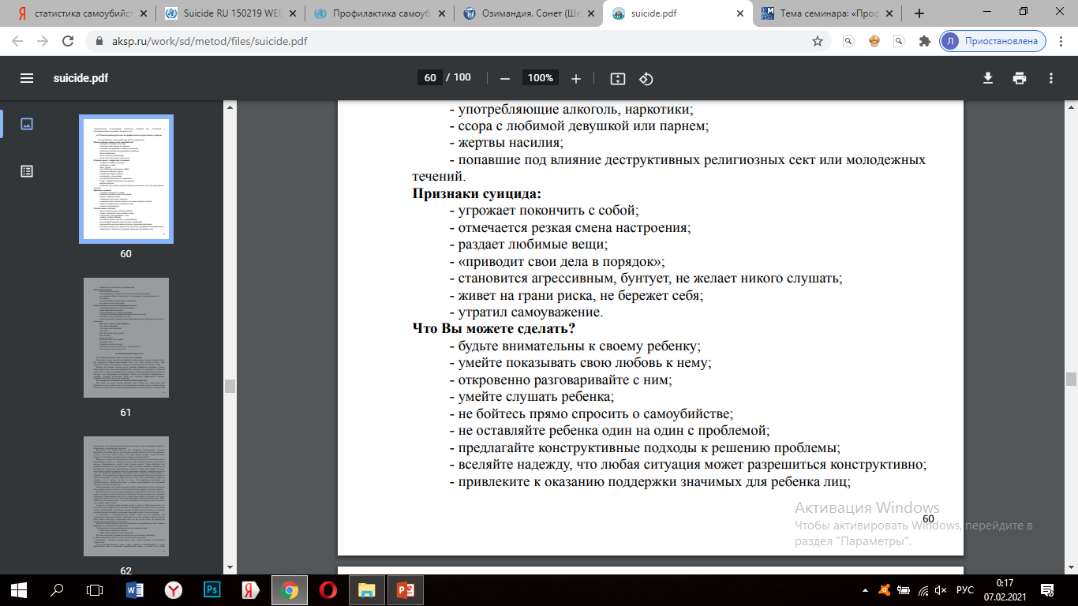

Slide 22
Важно понимать
1. Суицид можно предотвратить.
2. Обычно суицид не происходит без предупреждения
3. Разговоры о суициде не подтолкнут к нему.
4. Суициденты, как правило, психически здоровы.
5. Люди, говорящие о суициде, совершают его.
6. Важно понимать, что совершение суицида не просто способ обратить на себя внимание.
7. Суицидент считает, что его проблемы важны.
8. Необходимо обратиться за помощью к специалистам.

Slide 23
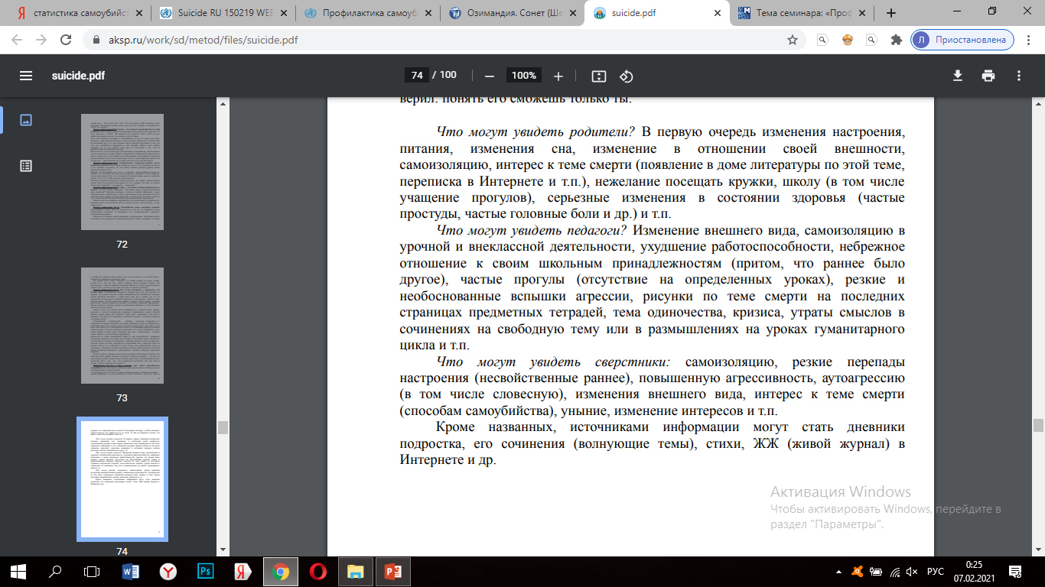

Slide 24
Оптимизация межличностных отношений в школе
Поскольку причинами суицидов среди подростков являются также и нарушения межличностных отношений в школе, необходимо принять меры по: формированию классных коллективов, нормализации стиля общения педагогов с учащимися, оптимизации учебной деятельности учащихся, вовлечению учащихся в социально-значимые виды деятельности, организации школьного самоуправления, формированию установок у учащихся на самореализацию в социально-одобряемых сферах жизнедеятельности (культуре, спорте, искусстве, науке и др.). Взаимоотношения с учащимися должны строиться на основе уважения, убеждения, спокойном, доброжелательном тоне общения. Для предотвращения суицидов у детей учителя могут сделать следующее: вселять у детей уверенность в свои силы и возможности; внушать им оптимизм и надежду; проявлять сочувствие и понимание; осуществлять контроль за поведением ребенка; анализировать его отношения со сверстниками

Slide 25
Онлайн-тесты по определению склонности к суициду
https://testometrika.com/personality-and-temper/the-questionnaire-of-suicidal-risk-for-adolescents/ - Опросник суицидального риска
https://kreativlife.ru/psihologicheskij-test-na-sklonnost-k-suitsidu/ - Психологический тест на склонность к суициду
https://xn----7sbabkauaucayksiop0b0af4c.xn--p1ai/testy-detyam/test-na-suicid/ - Тест на склонность к самоубийству
https://psychojournal.ru/osr.html - Опросник суицидального риска (модификация Т. Н. Разуваевой)
Данные и похожие тесты предоставлены для ознакомления с данной методикой. Они находятся в свободном доступе. Но их использование среди подростков без участия специалистов не рекомендуются!

